Slide 1
COORDINACIÓN DE ADMISIÓN Y NIVELACIÓN
CIENCIAS, INGENIERÍAS, INDUSTRIA y CONSTRUCCIÓN - DIBUJO
INGENIERÍA CIVIL
ASIGNATURA:
DIBUJO
PARALELO C
PERÍODO 2023-1S
JUNIO – SEPTIEMBRE 2023

Slide 2
UNIDAD 1
INTRODUCCIÓN Y GENERALIDADES DEL DIBUJO TÉCNICO
QUÉ ES EL DIBUJO TÉCNICO
Un dibujo es:
Una figura, imagen o delineación que se suele hacer manualmente con ayuda de alguna herramienta (un lápiz, un pincel) sobre distintos materiales.

Slide 3
UNIDAD 1
INTRODUCCIÓN Y GENERALIDADES DEL DIBUJO TÉCNICO
TIPOS DE DIBUJO
DIBUJO ARTÍSTICO
DIBUJO TÉCNICO
DIBUJO

Slide 4
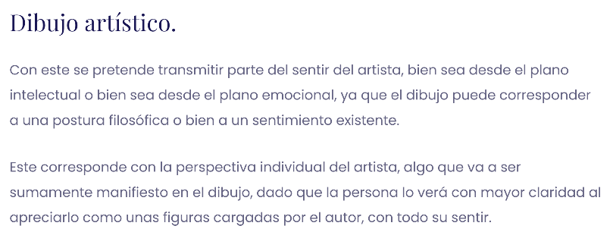
UNIDAD 1
INTRODUCCIÓN Y GENERALIDADES DEL DIBUJO TÉCNICO
TIPOS DE DIBUJO

Slide 5
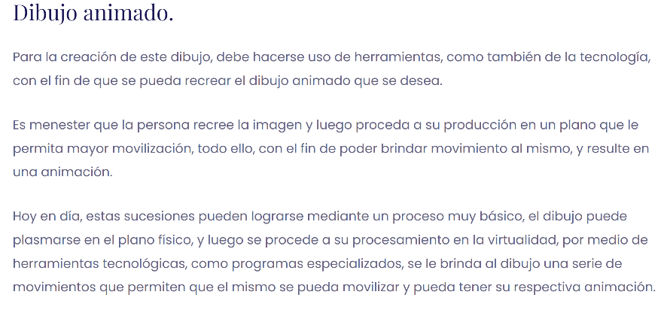
UNIDAD 1
INTRODUCCIÓN Y GENERALIDADES DEL DIBUJO TÉCNICO
TIPOS DE DIBUJO

Slide 6
UNIDAD 1
INTRODUCCIÓN Y GENERALIDADES DEL DIBUJO TÉCNICO
TIPOS DE DIBUJO

Slide 7
UNIDAD 1
INTRODUCCIÓN Y GENERALIDADES DEL DIBUJO TÉCNICO
TIPOS DE DIBUJO

Slide 8
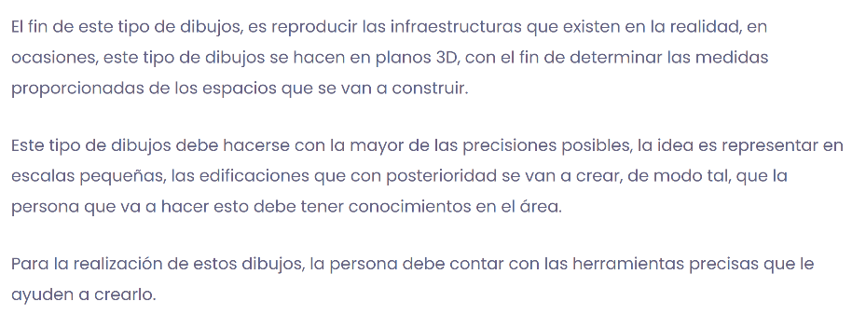
UNIDAD 1
INTRODUCCIÓN Y GENERALIDADES DEL DIBUJO TÉCNICO
TIPOS DE DIBUJO

Slide 9
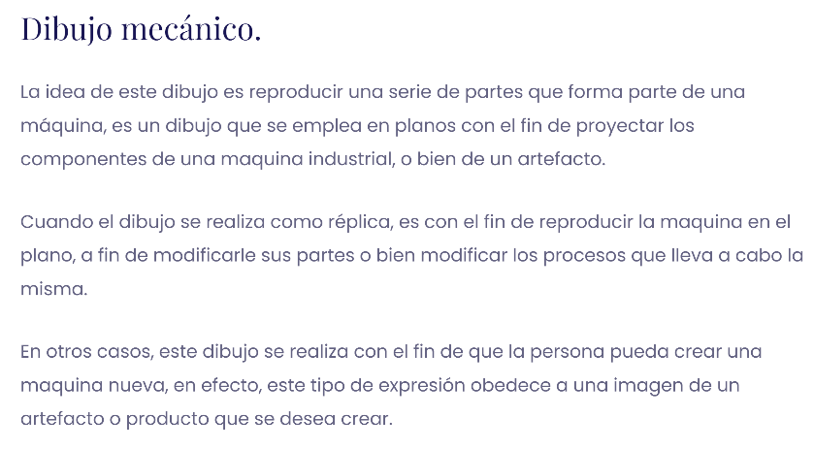
UNIDAD 1
INTRODUCCIÓN Y GENERALIDADES DEL DIBUJO TÉCNICO
TIPOS DE DIBUJO

Slide 10
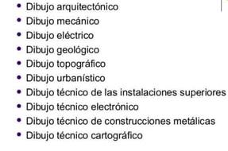
UNIDAD 1
INTRODUCCIÓN Y GENERALIDADES DEL DIBUJO TÉCNICO
TIPOS DE DIBUJO TÉCNICO

Slide 11
UNIDAD 1
INTRODUCCIÓN Y GENERALIDADES DEL DIBUJO TÉCNICO
QUÉ ES EL DIBUJO TÉCNICO
Un dibujo es:
Una figura, imagen o delineación que se suele hacer manualmente con ayuda de alguna herramienta (un lápiz, un pincel) sobre distintos materiales.
El concepto de técnico, por otra parte, hace referencia a un procedimiento vinculado a la ciencia cuyo objetivo es la obtención de un cierto resultado.
Se conoce como dibujo técnico al sistema de representación gráfico de distintos tipos de objetos. Su fin es brindar la información necesaria para analizar el objeto, ayudar a su diseño y posibilitar su construcción o mantenimiento.

Slide 12
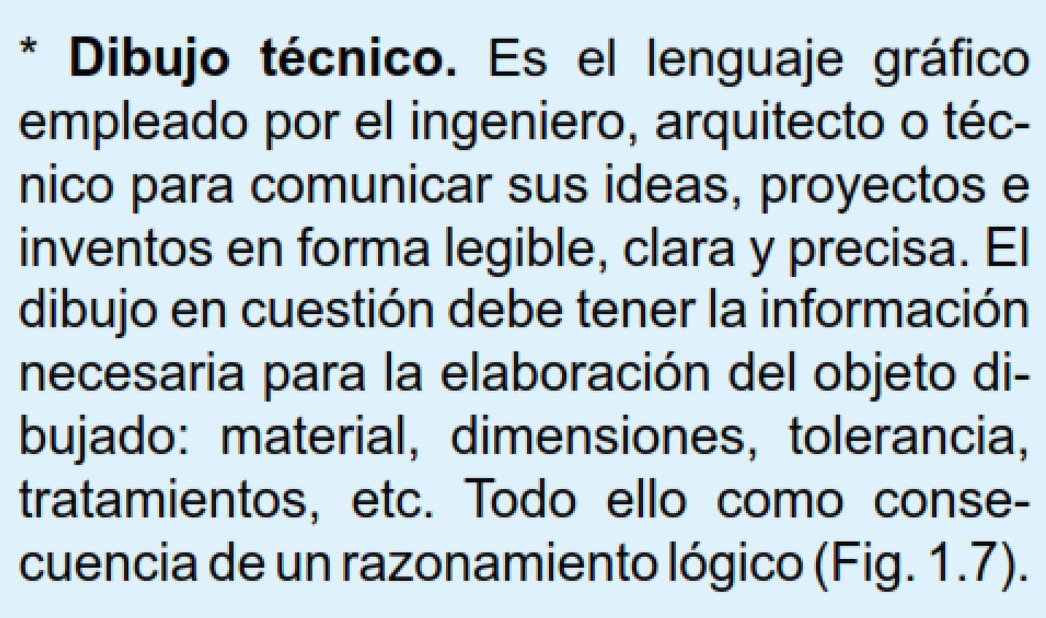
UNIDAD 1
INTRODUCCIÓN Y GENERALIDADES DEL DIBUJO TÉCNICO
QUÉ ES EL DIBUJO TÉCNICO

Slide 13
TALLER 1
Para qué sirve el Dibujo Técnico

Slide 14
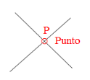
UNIDAD 1
INTRODUCCIÓN Y GENERALIDADES DEL DIBUJO TÉCNICO
ELEMENTOS BÁSICOS DEL DIBUJO TÉCNICO
PUNTO
Se define como la intersección de dos rectas. No tiene dimensiones y se nombra con una letra mayúscula (punto P).
LÍNEA.
Es una sucesión de puntos.
Una línea se denomina recta cuando los puntos van en una misma dirección, en caso contrario se denomina curva.
Las líneas tienen una dimensión y se nombran con una letra minúscula (recta r o curva c).

Slide 15
UNIDAD 1
INTRODUCCIÓN Y GENERALIDADES DEL DIBUJO TÉCNICO
ELEMENTOS BÁSICOS DEL DIBUJO TÉCNICO
SEMIRRECTA.
Es una recta limitada por un extremo, y se nombra mediante el punto origen y el nombre de la recta (semirrecta A-r).
SEGMENTO.
Es una porción de línea limitada por dos puntos.
Si la línea origen es recta se denomina segmento, y si la línea origen es curva se denomina arco.
Se nombra mediante los puntos de sus extremos (segmento AB o arco AB).

Slide 16
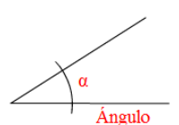
UNIDAD 1
INTRODUCCIÓN Y GENERALIDADES DEL DIBUJO TÉCNICO
ELEMENTOS BÁSICOS DEL DIBUJO TÉCNICO
ÁNGULO.
Se define como la porción de plano comprendida entre dos semirrectas que tienen un mismo origen.
Las semirrectas serán los lados del ángulo, y su origen común el vértice de dicho ángulo.
Se nombran mediante una letra mayúscula o una letra minúscula del alfabeto griego
(ángulo A o ángulo alfa).

Slide 17
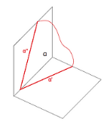
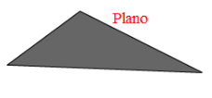
UNIDAD 1
INTRODUCCIÓN Y GENERALIDADES DEL DIBUJO TÉCNICO
ELEMENTOS BÁSICOS DEL DIBUJO TÉCNICO
PLANO.
Un plano se define como la superficie generada por una recta al girar con respecto a un eje perpendicular a ella, tiene dos dimensiones.
Se nombra mediante letras minúsculas del alfabeto griego, y queda definido por:
Dos rectas que se cortan.
Dos rectas paralelas.
Una recta y un punto.
Tres puntos.

Slide 18
UNIDAD 1
INTRODUCCIÓN Y GENERALIDADES DEL DIBUJO TÉCNICO
ELEMENTOS BÁSICOS DEL DIBUJO TÉCNICO
PLANO.
Un plano se define como la superficie generada por una recta al girar con respecto a un eje perpendicular a ella, tiene dos dimensiones.
Se nombra mediante letras minúsculas del alfabeto griego, y queda definido por:
Dos rectas que se cortan.
Dos rectas paralelas.
Una recta y un punto.
Tres puntos.

Slide 19
UNIDAD 1
INTRODUCCIÓN Y GENERALIDADES DEL DIBUJO TÉCNICO
INSTRUMENTOS EN EL DIBUJO TÉCNICO
Láminas normalizadas de papel
Existen varias normas para los formatos de papel
La más usada en nuestro medio es el estándar de la norma DIN (Instituto Alemán de Normalización) y acogidos por la ISO 216 (Organización Internacional para la Estandarización).

Slide 20
UNIDAD 1
INTRODUCCIÓN Y GENERALIDADES DEL DIBUJO TÉCNICO
INSTRUMENTOS EN EL DIBUJO TÉCNICO
Las medidas DIN están divididas en 5 series:
A, B, C, D y E y cada serie contiene varios tamaños numerados: 0, 1, 2, 3.
La serie A es la más usada.
El formato DIN A0, es el formato referente; cuya superficie mide 1 metro cuadrado y la relación entre las longitudes de los lados vale uno frente a la raíz cuadrada de 2 (1:√2).
Las sucesivas divisiones a la mitad de este formato forman los distintos subformatos de la serie

Slide 21
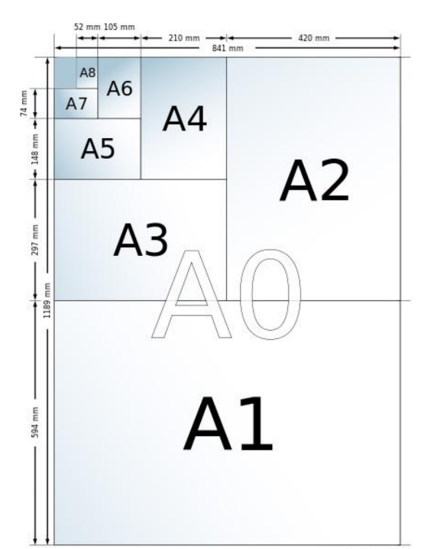
UNIDAD 1
INTRODUCCIÓN Y GENERALIDADES DEL DIBUJO TÉCNICO
INSTRUMENTOS EN EL DIBUJO TÉCNICO

Slide 22
UNIDAD 1
INTRODUCCIÓN Y GENERALIDADES DEL DIBUJO TÉCNICO
INSTRUMENTOS EN EL DIBUJO TÉCNICO
Los lápices y el portaminas
En el dibujo técnico lo más importante es la claridad y la precisión de la línea (fina y continua).
Existen distintas durezas de minas de lápiz que se usan para para resaltar o dar menos énfasis a las distintas partes del dibujo.
Muchos lápices en el mundo, se clasifican con el sistema europeo que usa una graduación continua descrita por "H" (para la dureza) y "B" (para el grado de oscuridad), así como "F" (para el grado de finura).

Slide 23
UNIDAD 1
INTRODUCCIÓN Y GENERALIDADES DEL DIBUJO TÉCNICO
INSTRUMENTOS EN EL DIBUJO TÉCNICO
El lápiz estándar para escritura es el HB.
El grado de un lápiz se describió por una secuencia de H sucesivas y B sucesivas, tal como BB o BBB para minas cada vez más suaves, y HH o HHH para minas cada vez más duras.
Hoy en día, el sistema de clasificación de lápices se extiende desde muy duro con trazo fino y claro, hasta blando de trazo grueso y oscuro.

Slide 24
UNIDAD 1
INTRODUCCIÓN Y GENERALIDADES DEL DIBUJO TÉCNICO
INSTRUMENTOS EN EL DIBUJO TÉCNICO

Slide 25
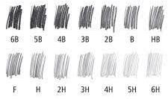
UNIDAD 1
INTRODUCCIÓN Y GENERALIDADES DEL DIBUJO TÉCNICO
INSTRUMENTOS EN EL DIBUJO TÉCNICO

Slide 26
UNIDAD 1
INTRODUCCIÓN Y GENERALIDADES DEL DIBUJO TÉCNICO
INSTRUMENTOS EN EL DIBUJO TÉCNICO
El tablero de dibujo
El tablero es el soporte sobre el que colocamos los papeles, su superficie debe ser lisa, plana e indeformable. Sus dimensiones deben estar adaptadas al formato del papel en el que dibujamos.
Los tableros suelen ser mesas fijas inclinadas u horizontales; o bien tablas más pequeñas, fácilmente transportables y que se puedan colocar encima de cualquier mesa de trabajo.
Sobre el papel de dibujo podemos colocar una serie de útiles que nos facilitarán el trazado

Slide 27
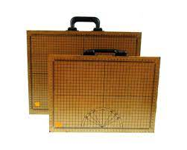
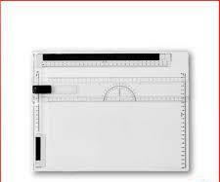
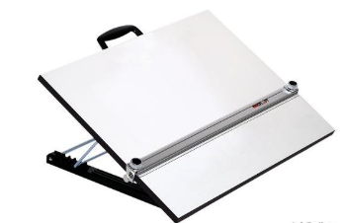
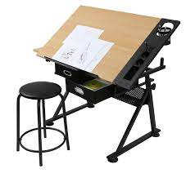
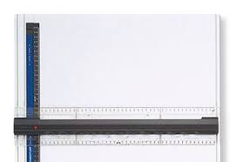
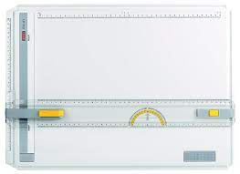
UNIDAD 1
INTRODUCCIÓN Y GENERALIDADES DEL DIBUJO TÉCNICO
INSTRUMENTOS EN EL DIBUJO TÉCNICO

Slide 28
UNIDAD 1
INTRODUCCIÓN Y GENERALIDADES DEL DIBUJO TÉCNICO
INSTRUMENTOS EN EL DIBUJO TÉCNICO
La regla “T”
La Regla “T” es una hoja con una cabeza perpendicular pegada en uno de sus extremos.
Las dos partes de la regla T deben estar rígidamente sujetas una con la otra en un ángulo recto (90°).

Slide 29
UNIDAD 1
INTRODUCCIÓN Y GENERALIDADES DEL DIBUJO TÉCNICO
INSTRUMENTOS EN EL DIBUJO TÉCNICO
La regla “T”
La Regla “T” es una hoja con una cabeza perpendicular pegada en uno de sus
extremos, esta cabeza puede ser fija o movible, en este libro nos ocuparemos
de la de cabeza fija.

Slide 30
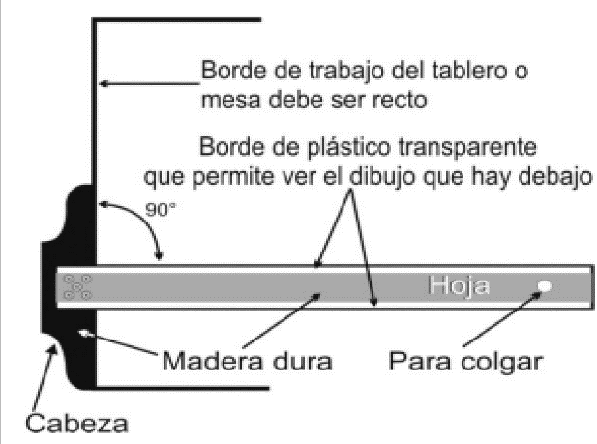
UNIDAD 1
INTRODUCCIÓN Y GENERALIDADES DEL DIBUJO TÉCNICO
INSTRUMENTOS EN EL DIBUJO TÉCNICO

Slide 31
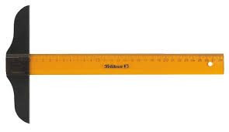
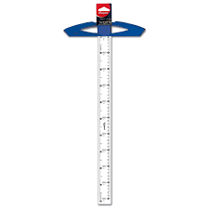
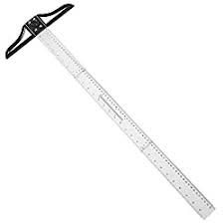
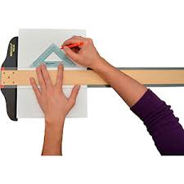
UNIDAD 1
INTRODUCCIÓN Y GENERALIDADES DEL DIBUJO TÉCNICO
INSTRUMENTOS EN EL DIBUJO TÉCNICO

Slide 32
UNIDAD 1
INTRODUCCIÓN Y GENERALIDADES DEL DIBUJO TÉCNICO
INSTRUMENTOS EN EL DIBUJO TÉCNICO
Escuadras
Normalmente se usan en pareja
La primera ángulo de 90° y los otros 2 ángulos de 45°.
La segunda tiene un ángulo de 90°, otro de 30° y otro de 60°.
Algunas definiciones llaman a la primera como ESCUADRA y a la segunda CARTABÓN
Las escuadras deben tener sus filos lisos, para que las líneas que tracemos salgan sin defecto.

Slide 33
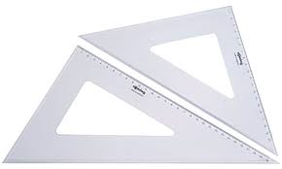
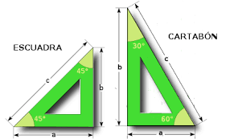
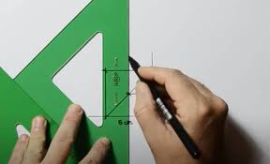
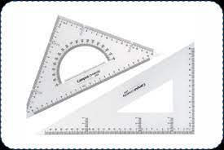
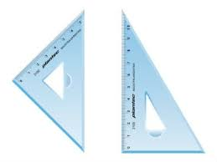
UNIDAD 1
INTRODUCCIÓN Y GENERALIDADES DEL DIBUJO TÉCNICO
INSTRUMENTOS EN EL DIBUJO TÉCNICO

Slide 34
UNIDAD 1
INTRODUCCIÓN Y GENERALIDADES DEL DIBUJO TÉCNICO
INSTRUMENTOS EN EL DIBUJO TÉCNICO
Compás
Un compás es un instrumento para realizar círculos o arcos en el dibujo técnico.
También se puede utilizar como una herramienta para medir distancias.
El compás trazador se usa para círculos desde 25.4 mm de radio hasta unos 152 mm de radio.
Si se utiliza la barra de extensión se pueden dibujar círculos hasta de 305 mm de radio.

Slide 35
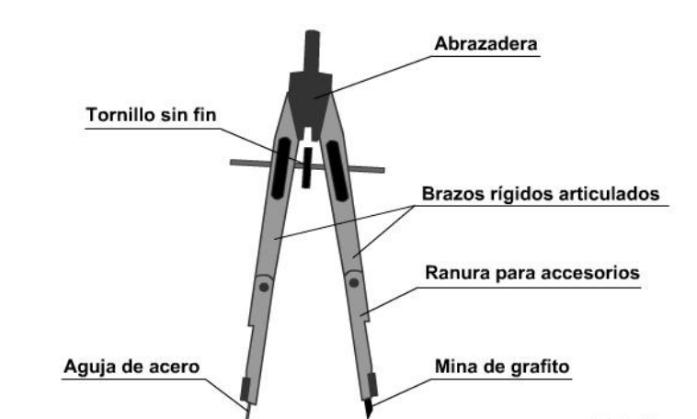
UNIDAD 1
INTRODUCCIÓN Y GENERALIDADES DEL DIBUJO TÉCNICO
INSTRUMENTOS EN EL DIBUJO TÉCNICO

Slide 36
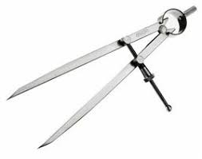
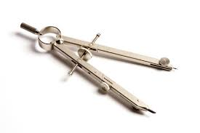
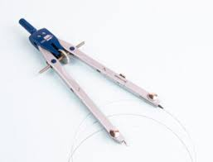
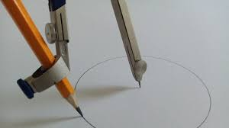
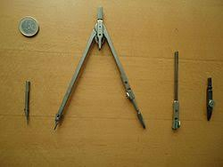
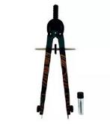
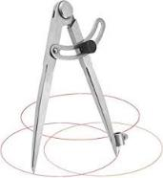
UNIDAD 1
INTRODUCCIÓN Y GENERALIDADES DEL DIBUJO TÉCNICO
INSTRUMENTOS EN EL DIBUJO TÉCNICO

Slide 37
UNIDAD 1
INTRODUCCIÓN Y GENERALIDADES DEL DIBUJO TÉCNICO
INSTRUMENTOS EN EL DIBUJO TÉCNICO
Reglas graduadas
Se usan para medir longitudes sobre el papel.
Los tipos de reglas son:
Regla común:
Es plana, está graduada sólo por una cara, en centímetros y milímetros.

Slide 38
UNIDAD 1
INTRODUCCIÓN Y GENERALIDADES DEL DIBUJO TÉCNICO
INSTRUMENTOS EN EL DIBUJO TÉCNICO
Escalímetro:
Tiene sección triangular equilátera, cada cara es un bisel y cada bisel tiene graduada una escala diferente (6 escalas en total).
Para identificar mejor las escalas lleva una ranura coloreada en cada bisel.
Normalmente, las escalas son:
1:100; 1:200; 1:250; 1:300; 1:400; 1:500.

Slide 39
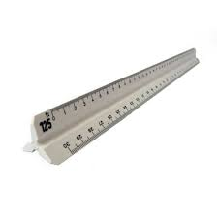
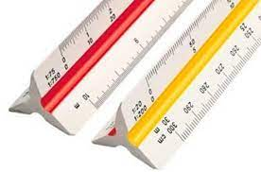
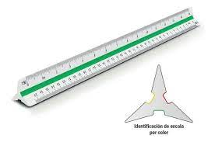
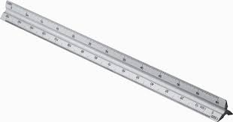
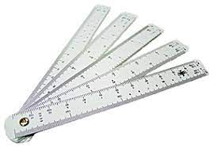
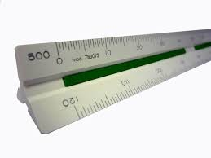
UNIDAD 1
INTRODUCCIÓN Y GENERALIDADES DEL DIBUJO TÉCNICO
INSTRUMENTOS EN EL DIBUJO TÉCNICO

Slide 40
UNIDAD 1
INTRODUCCIÓN Y GENERALIDADES DEL DIBUJO TÉCNICO
INSTRUMENTOS EN EL DIBUJO TÉCNICO
Transportador (graduador | goniómetro)
Su función principal es la de medir ángulos, pero también se emplea para construirlos.
Tiene forma de círculo o semicírculo.
Lleva una graduación realizada normalmente en grados sexagesimales:
el círculo en 360º y el semicírculo en 180º.

Slide 41
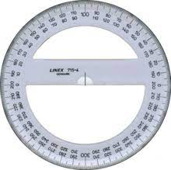
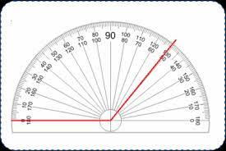
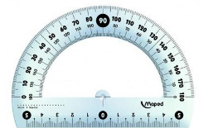
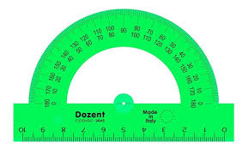
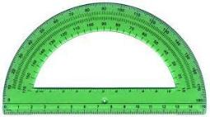
UNIDAD 1
INTRODUCCIÓN Y GENERALIDADES DEL DIBUJO TÉCNICO
INSTRUMENTOS EN EL DIBUJO TÉCNICO

Slide 42
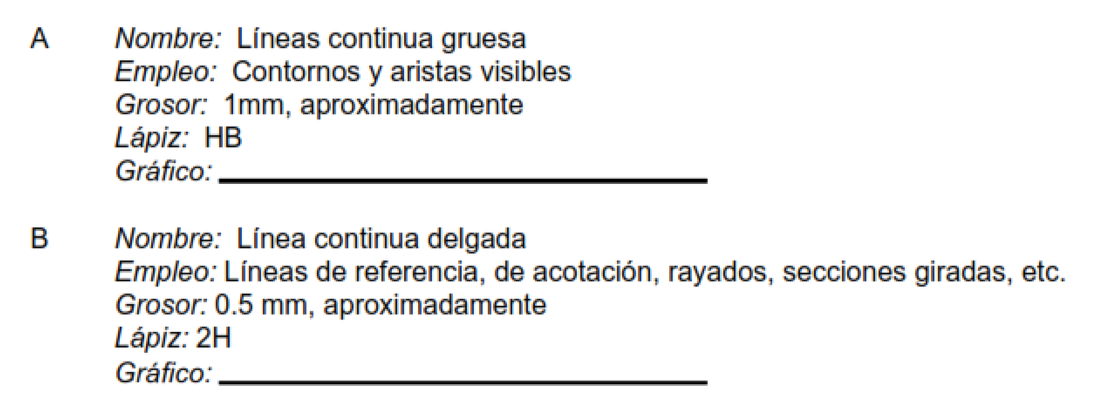
UNIDAD 1
INTRODUCCIÓN Y GENERALIDADES DEL DIBUJO TÉCNICO
TIPOS DE LÍNEAS

Slide 43
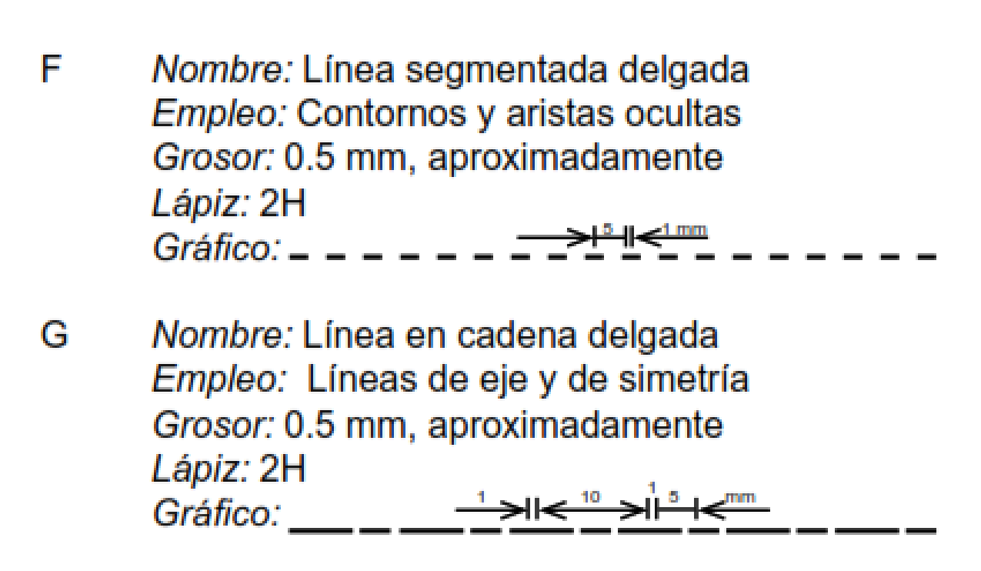
UNIDAD 1
INTRODUCCIÓN Y GENERALIDADES DEL DIBUJO TÉCNICO
TIPOS DE LÍNEAS

Slide 44
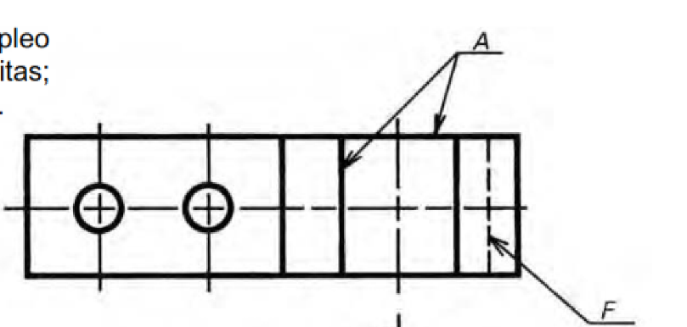
UNIDAD 1
INTRODUCCIÓN Y GENERALIDADES DEL DIBUJO TÉCNICO
TIPOS DE LÍNEAS

Slide 45
UNIDAD 1
INTRODUCCIÓN Y GENERALIDADES DEL DIBUJO TÉCNICO
TIPOS DE LÍNEAS

Slide 46
TALLER 1
Instrumentos básicos del Dibujo Técnico

Slide 47
TALLER 1
Tarea 02
Realiza un video corto de no más de 90 segundos en la plataforma de tu gusto y súbelo a la red social o web de tu preferencia, por ejemplo, reels de Instagram o Facebook, Tik Tok, Kwai, Youtube shorts, entre otras.
En tu video debes explicar con mucha creatividad, uno de los tipos de dibujo y el uso de uno de los instrumentos de dibujo que puedas utilizar en este tipo de dibujo.

Slide 48
TALLER 1
Nota importante:
Envía dentro de un archivo de Word el enlace donde se encuentra tu vídeo.
No te olvides de revisar que el enlace funcione y sea público para poder revisar tu video
Dispones hasta las 23h59 del martes 04 de julio para subir tu tarea.
El nombre del archivo de Word con extensión doc o docx será:
Tarea 02-Num de lista-Nombres y Apellidos.pdf
Ejemplo:
Tarea 02- 00-Jorge Eduardo Ortiz Maldonado.pdf

Slide 49
TALLER 1
Rúbrica de evaluación:
Se calificará en función de los siguientes parámetros:
Contenido sobre uno de los tipos de dibujo 30%
Contenido sobre el uso de un instrumento de dibujo 40%
Creatividad 20%
Presentación del video 10%

